Slide 1



Turcu Gabriel
Prezentare problema Friend of Friend facuta in cadrul Cercului de Programarea Calculatoarelor si Algoritmica

Slide 2
Prezentare Input/Output
In input, pe prima linie avem numarul n si numarul m.
n reprezinta numarul de utilizatori ai retelei.
m reprezinta numarul de prietenii intre 2 utilizatori ai retelei.
Pe urmatoarele m linii vom avea cate 2 id-uri (x,y) care inseamna ca este o relatie de prietenie intre x si y.
In output ne este cerut sa afisam pentru fiecare utilizator in parte lista cu cine are cel putin 1 prieten comun dar cu care nu este prieten.
Aceasta lista v-a fi sortata descrescator dupa numarul de prieteni comuni, iar in caz de egalitate crescator dupa id.

Slide 3
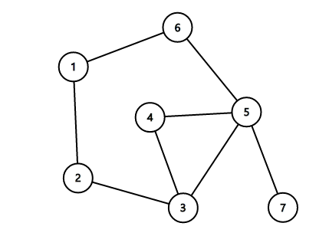
Exemplu Input/Output
Pentru inputul:
7 8 Daca am reprezenta sub forma de graf:
1 2
6 1
5 3
3 4
5 6
5 4
7 5
2 3
Rezulta outputul:
3 5
4 5 6
1 6 7
2 6 7
1 2
2 3 4 7
3 4 6

Slide 4
Exemplu Input/Output
De ce rezulta acest output?
Pentru nodul 1 am avut rezultatul:
3 5
Prieteni directi ai lui 1 sunt 6 si 2.
Lista de prieteni propusi ai lui 1 o sa fie prieteni lui 2 si 6 care nu sunt prieteni ai lui 1 adica 3 si 5.
Daca am face acelasi calcul pentru 6:
Prieteni directi ai lui 6 sunt 1 si 5.
Prieteni lui 1 si 5 sunt: 4,3,7,2
Dupa ce ii sortam descrescator dupa numarul de prieteni comuni pe care ii au cu 6 si dupa ce ii sortam crescator dupa id, ne iese lista 2 3 4 7.

Slide 5
Solutie Algoritmica
Un mod ideal de a ne imagina aceasta problema este acela de a ne imagina relatiile de prietenie ca niste muchii intr-un graf neorientat. Neorientat pentru ca daca x este prieten cu y, il putem considera si pe y ca fiind prieten cu x.
Dupa ce facem asta putem sa realizam ca cerinta problemei este de fapt sa construim o lista pentru fiecare nod a vecinilor de grad 2 si sa ii sortam dupa cerintele din input.
Pentru a obtine vecinii de grad 2 putem sa folosim algoritmul BFS (breadth-first-search).

Slide 6
Solutie Algoritmica
Cum folosim algoritmul de BFS in acest caz?
Algoritmul de BFS foloseste un deque in care, la inceput, punem nodul de la care plecam. Apoi, de 2 ori punem in deque toate nodurile care se invecineaza cu nodul ales din deque dupa care il stergem. Dupa ce facem acesti 2 pasi, vom avea in deque vecinii de gradul 2 ai nodului pe care l-am pus prima oara in deque. Mai avem doar de numarat de cate ori apare fiecare numar ca sa stim in ce ordine le afisam.
Acest lucru se poate face cu un vector de frecventa iar pentru sortare putem folosii un map in care avem cheia frecventa numarului iar ca valoare numarul sau o sortare cu conditie custom.

Slide 7
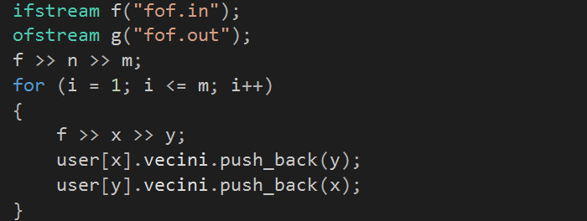
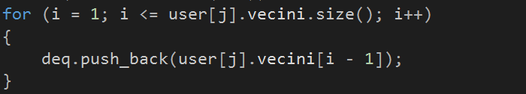
Code Snippets
Secventa de citire si creeare a vectorilor in care stocam vecinii:
Adaugarea in coada a primilor vecini ai nodului caruia vrem sa ii calculam prietenii comuni.

Slide 8
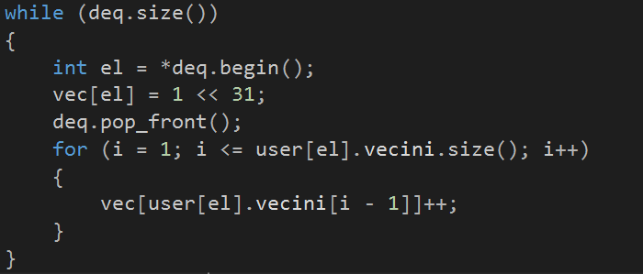

Code Snippets
Procedeul de calculare al numarului de prieteni comuni
Inserare in set a pair-urilor care contin <nr de prieteni comuni, nod>

Slide 9
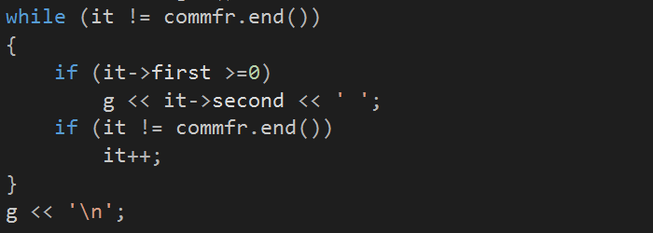
Code Snippets
Afisarea prietenilor comuni

Slide 10
Intrebari ¿

